Slide 1
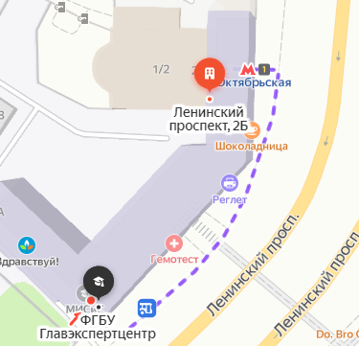
Процедура признания и экспертизы иностранного образования: Что я должен делать?
У Вас есть:
Паспорт с визой (срок действия не менее 6 месяцев)
Оригинал документа об образовании
Оригинал приложения к документу об образовании с оценками и названиями учебных дисциплин
Есть ли печати (штампы) на Ваших документах об образовании:
Министерство иностранных дел (МИД) страны выдачи
Консульство Российской Федерации
Все печати на документах ставятся в стране получения документа
Переведены ли все 3 документа на русский язык (корректный перевод)? Печать МИД тоже переводится на русский язык!
Заверены ли все 3 документа нотариально?
ДА
ДА
ДА
Государственная пошлина за проведение процедуры признания составляет 6500 рублей.
НАЧИНАЙТЕ ПРОЦЕДУРУ ПРИЗНАНИЯ !
Маршрут от станции метро «Октябрьская" (Кольцевая линия)
Офис «Главэкспертцентр» расположен по следующему адресу:
119049, Москва, Ленинский проспект, д. 2А (этаж 6А) ФГБУ «Главэкспертцентр».
Телефоны: +7 (495) 317-17-10
+7 (495) 665-00-15
Прием и выдача документов:
Понедельник - четверг:
9:30-17:30 (перерыв: 13:00-14:00)
Пятница:
9:30-16:15 (перерыв: 13:00-14:00)
E-mail: secretary.fgbu@glavex.ru
Official website: http:/nic.glavex.ru/

